Slide 1


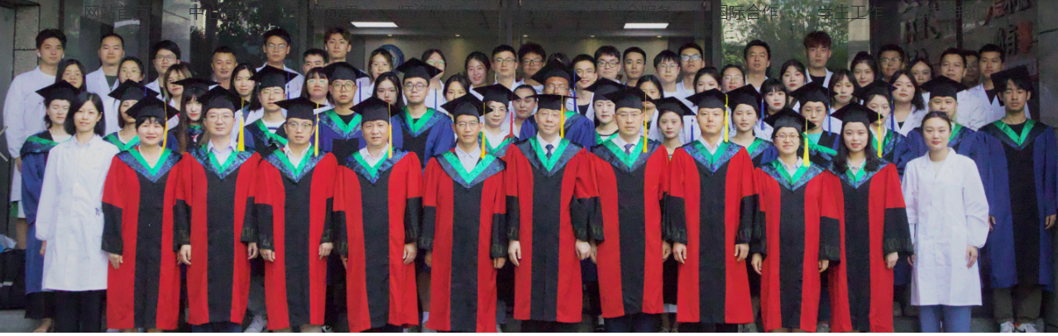
规模化猪场PCV的流行态势及防控思考
颜其贵 教授、博士生导师
四川农业大学动物医学院猪病研究中心

Slide 2
目 录
中国养猪特点及PCV概况
PCV疫病的流行态势分析
PCV疫病的防控建议及思考

Slide 3
规模化猪场养殖现状
大引进：引进种猪为主流，瘦肉型+快长型
大容量：以美国养猪模式为主，以5000头-8000头母猪为基础的繁殖群；2400头为基础母猪繁殖群
大混合：初产母猪、经产母猪交叉混合
种猪公母不分离：公猪群与母猪群共处限位栏
环境控制千差万别：通风系统、空气质量、温湿度
全进全出制度难以建立：产房、保育、育肥（一点式、两点式）

Slide 4
规模化猪场养殖问题
大引进：抗病力低+应激重
大容量：一旦出现传染性疫病，难以隔离控制。
大混合：在进行疫病驯化的同时，感染机会加大
繁殖公猪与母猪相处一舍：免疫方案不同，母猪传染公猪，公猪精液回传母猪
环境控制：
通风系统：助力气溶胶形式疫病传播（PEDV/PRRSV/FMDV）
空气质量：呼吸道疫病
温湿度：消化道疫病、机体抵抗力
全进全出不健全：无法彻底清除病原、空舍

Slide 5
规模化猪场经济性疫病现状
猪圆环病毒病：由PCV2/PCV3引起；
猪支原体肺炎：由MH引起；
猪繁殖与呼吸综合征（蓝耳病）：由经典蓝耳、高蓝和NADC 30/34引起；
病毒性腹泻：PEDV/TGEV/RV/PDCoV/SADS/博卡病毒等引起；
猪细菌性腹泻：大肠杆菌、沙门菌、梭菌、螺旋体等；
寄生虫性腹泻：蛔虫、球虫、弓形体等引起；
回肠炎：胞内劳森菌引起；
其他呼吸道疾病：链球菌、流感、巴氏杆菌病、肺炎克雷伯菌等。
有些可通过改善饲养环境条件控制，有些可通过添加药物治疗；有些可通过疫苗接种预防。
PCV、PRRSV、PEDV与MH等是引进猪种的重要的循环感染的疫病，是规模化猪场必须防控的重要经济性疫病。

Slide 6
注重监测与检测的评估与应用
确立监测目标
猪场需要对哪些疫病进行监测？什么时候检测抗原？什么时候检测抗体？
原种猪以季度为周期进行监测，父母代猪群至少应实施半年度监测计划。
监测猪群的样本数量应有统计学意义。
监测结果应能指导免疫程序的调整。
检测是针对有异常情况发生发生，且一般是检病原。
真正做到“监有所值，检有所用”。

Slide 7
监测取样参考表
猪群类别 |  | 采样比例（%） | 采样方式
公猪 |  | 100 | 随机
母猪 | 后备母猪 | >20～30 | 随机
 | 生产母猪 | 15～20 | 随机
商品猪 |  | 5 | 随机
根据统计学一般规律：
采样量20头时可信度达98%
30头时可信度达99%
40头时可信度达99.5%
50头时可信度达99.9%
因此，建议每个阶段分别至少采样30头。考虑到种公猪的特殊重要性，最好每头公猪都要采样。

Slide 8
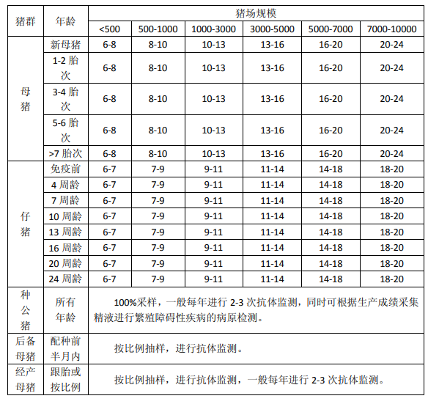
监测取样参考表

Slide 9
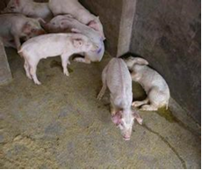
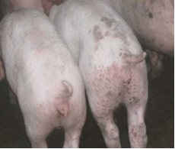
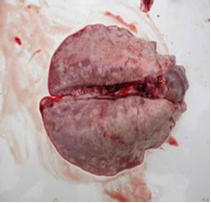
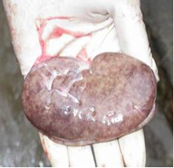
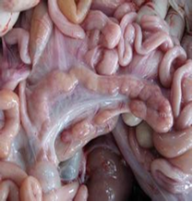
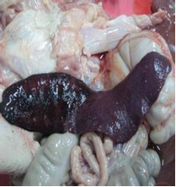
渐进性消瘦
皮肤疹块
间质性肺炎
花斑肾
淋巴结肿大
脾脏肿大

Slide 10
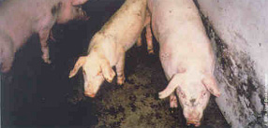
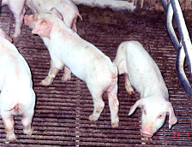
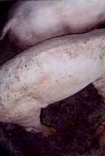
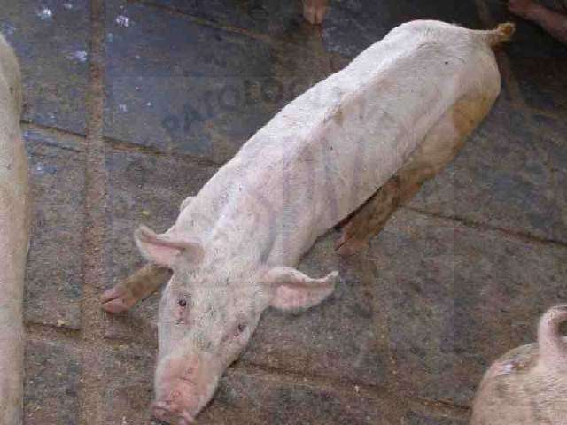
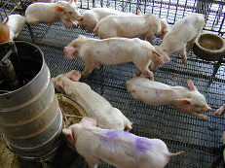
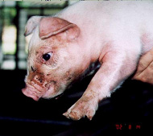
什么病？
PCV-2 或者PCV-3

Slide 11
PCV及相关疾病
猪圆环病毒（PCV）及相关疾病
PCV-1：PK-15细胞培养污染物，不致病；
PCV-2：断奶仔猪多系统衰竭综合征、皮炎肾病综合征、呼吸系统混合疾病、繁殖障碍。
PCV-3：繁殖障碍、皮炎与肾病综合征、心肌炎与多系统炎症等，无明显症状也可检出。宿主范围更加广泛（犬、牛、蜱、水禽）。
PCV4？
PCV2 与 PCV1 ：1.7kb（ 68%同源性，抗原性差异）。
PCV3： 2.0kp（与PCV1 和 PCV2 的同源性均在 50%以下）。
PCV2 ：PCV2a、PCV2b、PCV2c、PCV2d 4个基因型
PCV3 ： PCV3a、PCV3b 、PCV3c 3 个基因型

Slide 12
PCV流行概况
●1974（Tischer发现病毒，PCV-1 ）
● 1982（报道并命名PCV）
● 1998（发现变异株，引起PMWS，PCV-2）
●美国（猪圆环病毒相关疾病，PCVAD）
●欧洲（猪圆环病毒病，PCVD）
● 2017（PCV3，中国）
● 2019（PCV4，中国）
● 2010（PCV2d）
●2008（PCV2c，丹麦）
● 2004（PCV3，野猪，西班牙）
●2003以后（PCV2b）
●2000（PCV2a ，中国）
● 2016（PCV3，美国）
●1998-2003（PCV2a ）

Slide 13
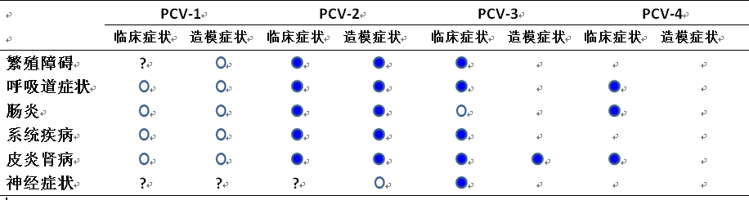
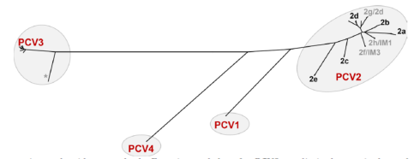

PCV的临床症状及造模
值得注意：PCV3/PCV4的所谓临床症状，都是从有症状的病猪体内检测到的病毒核酸，并非通过科赫法则复制出来的疾病症状。

Slide 14
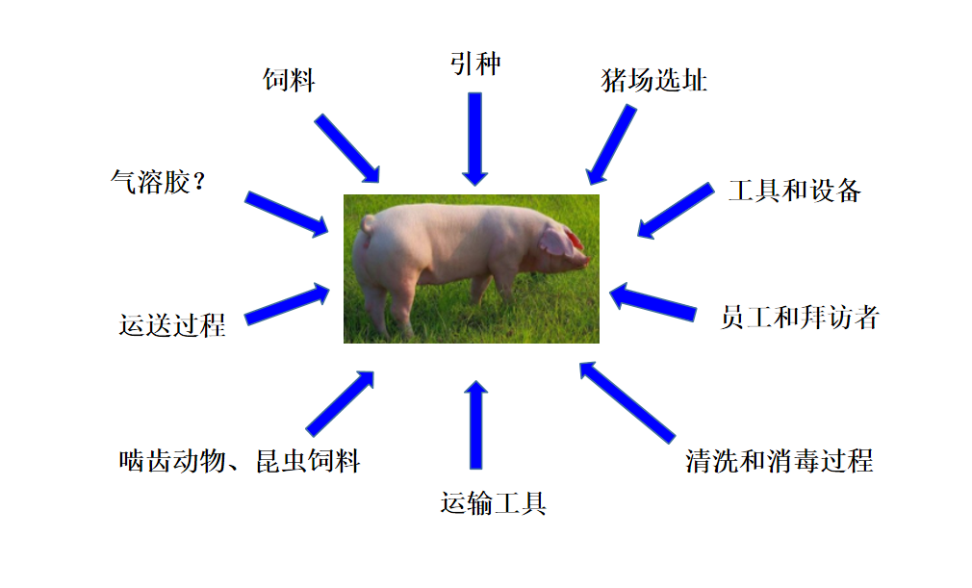
PCV-2的感染（传播）途径
PCV2养殖环境中无处不在！

Slide 15
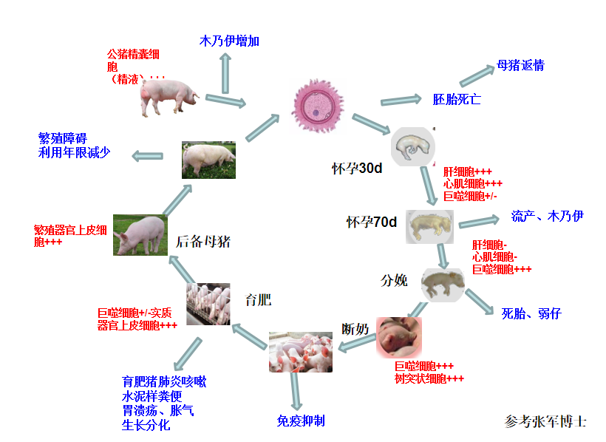
PCV-2的感染（传播）途径
饲料
引种
猪场选址
气溶胶？
工具和设备
员工和拜访者
啮齿动物、昆虫饲料
清洗和消毒过程
运输工具
伴随猪的一生！

Slide 16
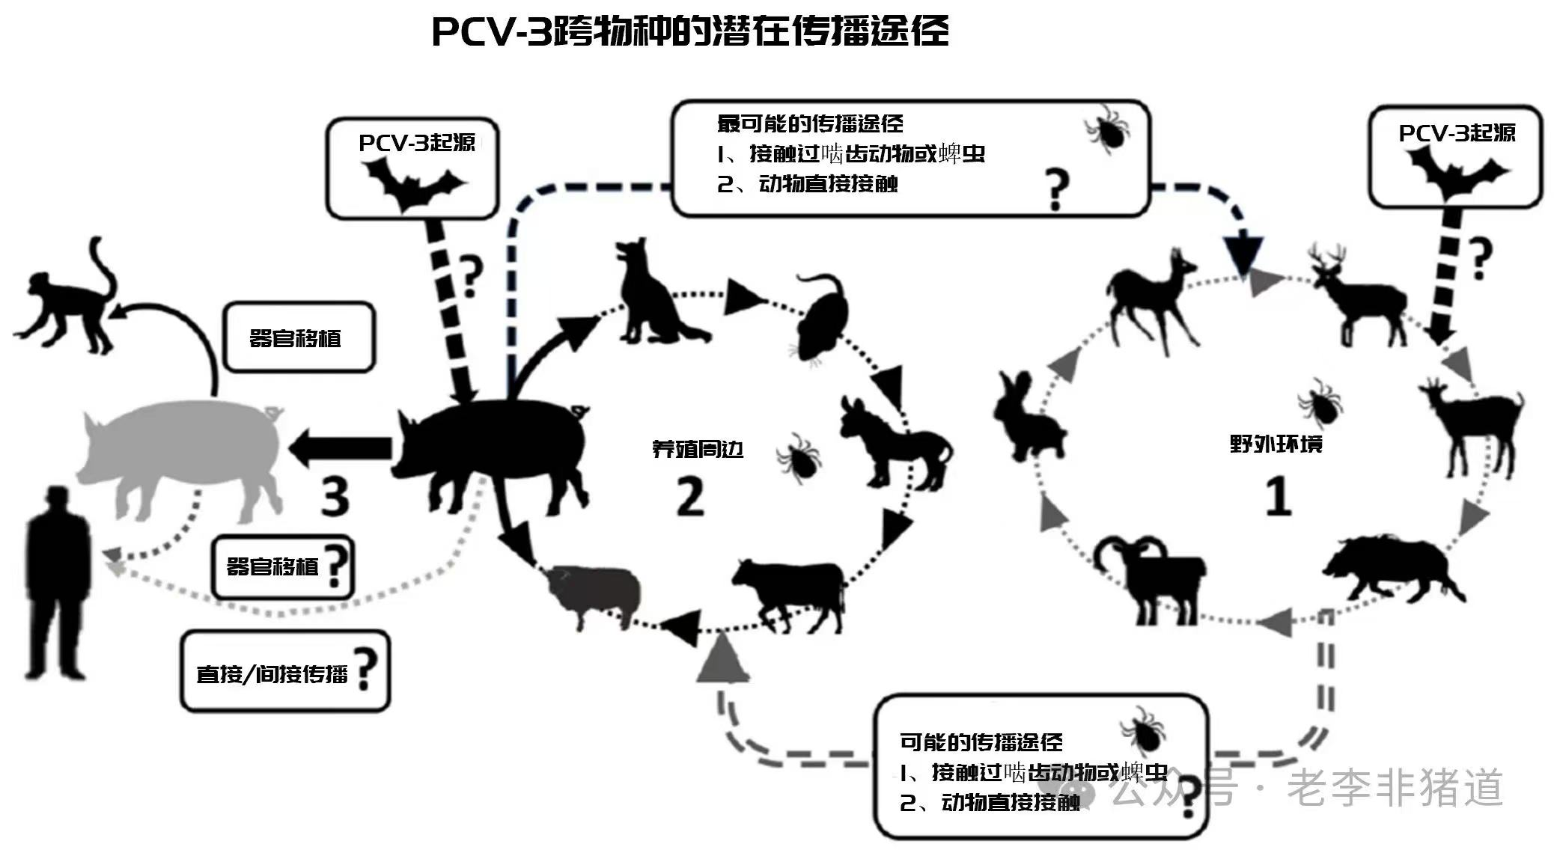
PCV-3的感染（传播）途径

Slide 17
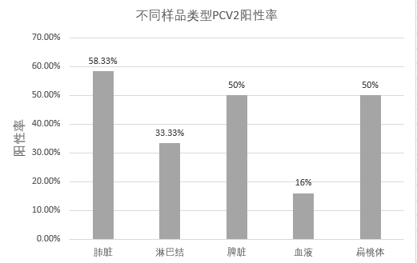
PCV2分子流行病学

Slide 18
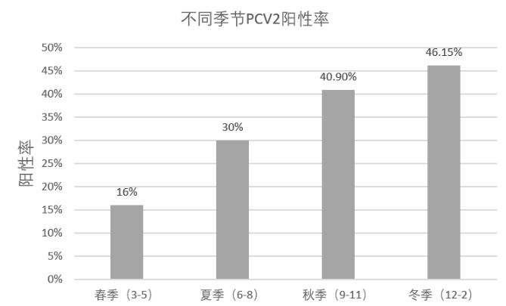
PCV2分子流行病学

Slide 19
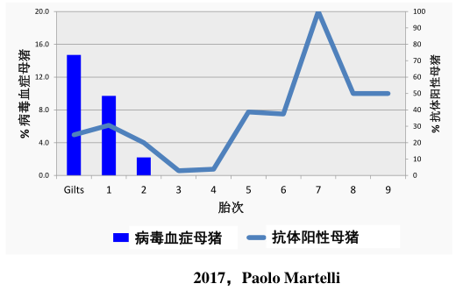
PCV2分子流行病学
后备母猪对PCV的敏感性高

Slide 20
精液中PCV-2
公猪精液及冻精的PCV带毒
PCV-2 | 样本数 | 阳性数 | 阳性率
 | 212 | 38 | 17.9%（云南），2019，杨永能，精液
 | 441 | 33 | 7.48%（广西），2008，黄夏，精液
 | 27 | 21 | 77.8%（广西），精液
 | 472 | 86 | 18.2%（德国），2010，冻精
 | 198 | 49 | 24.7%（美国），2010，冻精
 | 48 | 11 | 23%（云南），2017，赵谦，精液

Slide 21
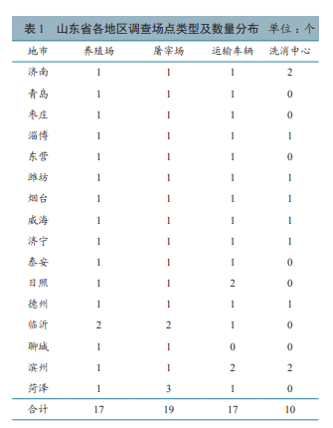
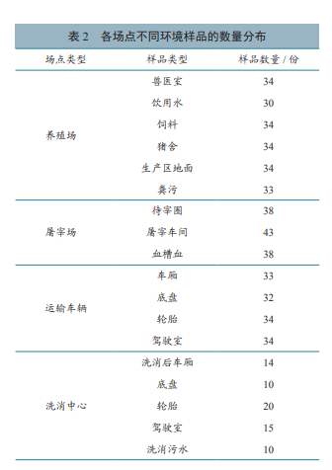
山东省生猪养殖至屠宰环节 猪圆环病毒 2 型污染情况调查 （引自孙圣福等，中国动物检疫，2020，37（3）：27-30）
选取 16 个地市 63 个场点（17 个养殖场、19 个屠宰场、17 辆生猪运输车辆以及 10 个车辆洗消中心），采集环境样 品 520 份。

Slide 22
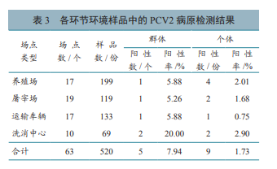

Slide 23
PCV 2 分子流行病学调查
各地猪场PCV-2阳性率存在差异，感染率介于3.72-68.53%。（全国）
目前流行毒株从PCV-2b向2d过渡，2a仍然存在（四川）。
屠宰场、无害化处理厂成为PCV-2的重要污染源。
野猪会成为发展特色养猪或者改良猪中PCV-2的传染来源，PCV2d。

Slide 24
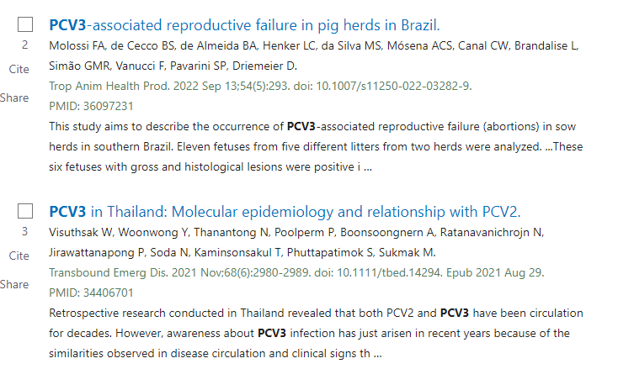
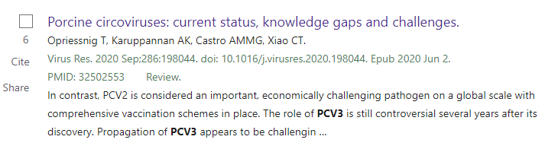
PCV 3分子流行病学调查

Slide 25
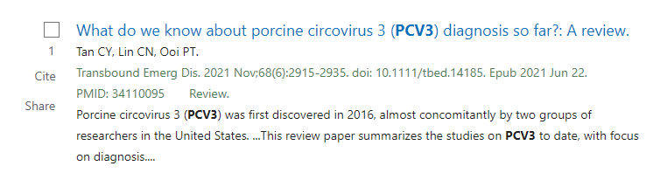
PCV3分子流行病学
PCV3 2016发现于美国 , 一群母猪具有慢性呼吸道症状病伴有临床猪皮炎与肾炎综合征(PDNS)。
通过宏基因组测序发现并命名为PCV3，通过感染性克隆来研究其致病性。
一般认为， PCV3以低流行率到中度流行率形式出现于猪群，可在器官组织、粪便、精液和初乳中检出。
PCV3 被认为伴随多种临床表现，包括PDNS、PRDC。
PCV4，也被检测出来，并命名。

Slide 26
PCV 3 流行病学调查
PCV-3在中国出现的时间为2014年（回顾性研究）。
各地猪场PCV-3阳性率存在差异，感染率介于7.69-46.3%。
PCV-3是否协同了仔猪先天性震颤，值得关注。
野猪会成为发展特色养猪或者改良猪中PCV-3的传染来源。
PCV-3的猪场和猪群阳性率均呈上升趋势。

Slide 27
PCV 3分子流行病学调查
The role of PCV3 is still controversial several years after its discovery. Propagation of PCV3 appears to be challenging and only one successful experimental infection model has been published to date. Similarly to PCV2, PCV3 is widespread and found in many pigs regardless of their health history, including high health herds.
自从通过宏基因组学研究发现PCV3以来，PCV3所起的作用仍然存在争议。
PCV3的攻毒实验仅成功一例。
PCV2，PCV3广泛传播，并在许多猪群中被发现，无论他们的健康史如何，包括高健康猪群。

Slide 28
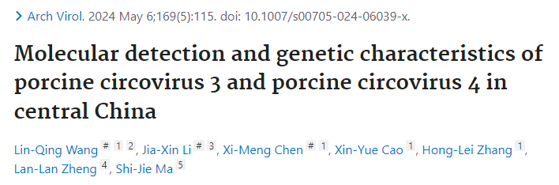
PCV 4分子流行病学调查
2022 -2023 粪便样本、组织样本，生长育肥猪、产房仔猪
PCV3的流行率为15.15% (15/99) ；
PCV3/PCV4 共感染率为 4.04% (4/99)。
PCV2/3, PCV2/4, PCV2/3/4 共感染率分别为 6.06% (6/99), 5.05% (5/99), and 3.03% (3/99)。

Slide 29
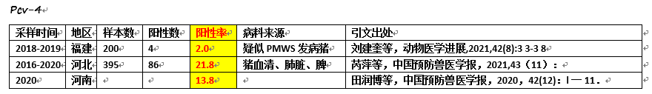
PCV 4分子流行病学调查
PCV3/PCV4是否存在明显致病性，尚需要进一步探究。
研究致病性必须符合“科赫法则”。
1、病原微生物只出现于患病的个体而不存在于健康的个体 。
2、这种微生物可以从寄主体内分离出来，并得到纯培养。
3、将分离得到的微生物回接到健康的寄主身上，可使其产生相同的疾病。
4、可以从这个患病的寄主上重新分离出相同的微生物。

Slide 30
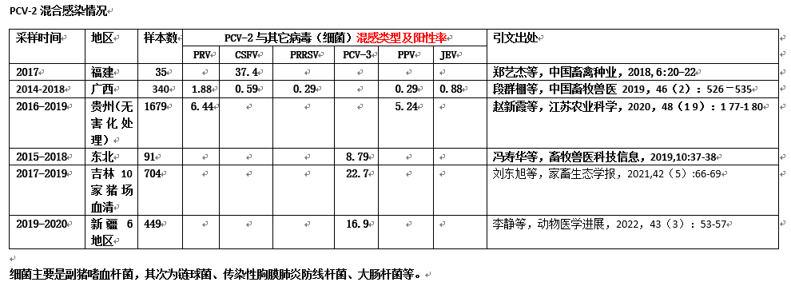
PCV 2和PCV3混合感染

Slide 31
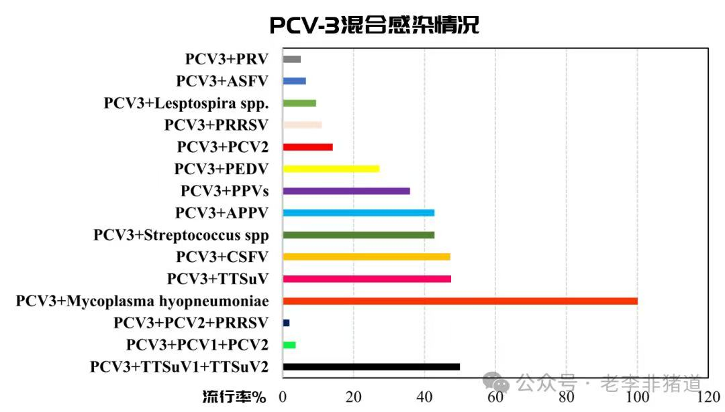

Slide 32
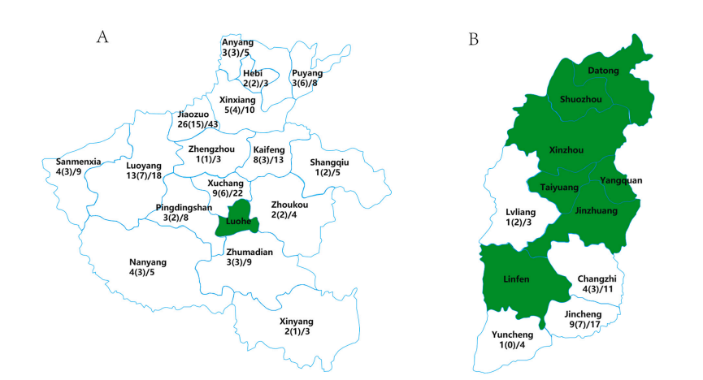
河南与山西案例
The geographical distribution of the 198 samples in the central China. A. The PCV2 and PCV3 positive rates in Henan province, respectively. B. The PCV2 and PCV3 positive rates in Shanxi province.
Tong Xu，et al., Infection, Genetics and Evolution 94 (2021) 105016, Henan Agricultural University

Slide 33
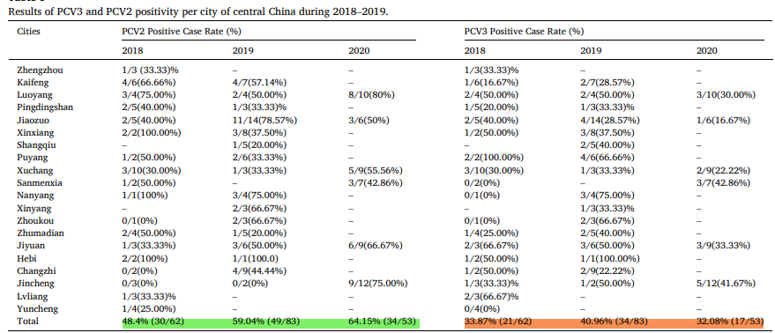
the positive rates of PCV2 was 57.07% (113/198) and the positive rates of PCV3 was 36.36% (72/198)
Among the 55 pig farms, the positive farms for PCV2 was 70.90% (39/55) and the positive farms for PCV3 was 49.09% (27/55)
Tong Xu，et al., Infection, Genetics and Evolution 94 (2021) 105016, Henan Agricultural University

Slide 34
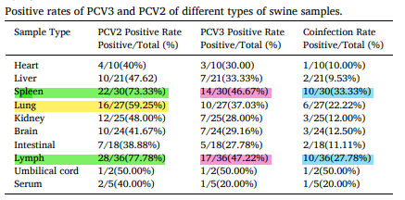
血清和脐带的检出率没有统计学意义

Slide 35
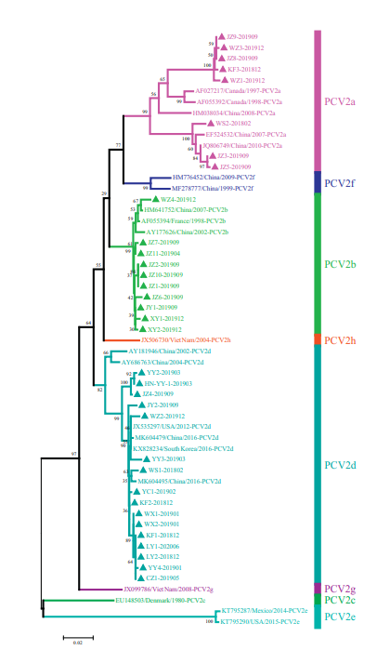
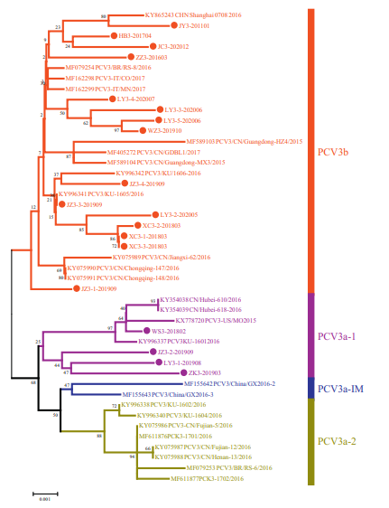
Phylogenetic trees based on the ORF2 gene of PCV2 and the complete coding sequences (ORF1 + ORF2) of PCV3.
Pcv2以2d为主，PCV3以3b为主

Slide 36
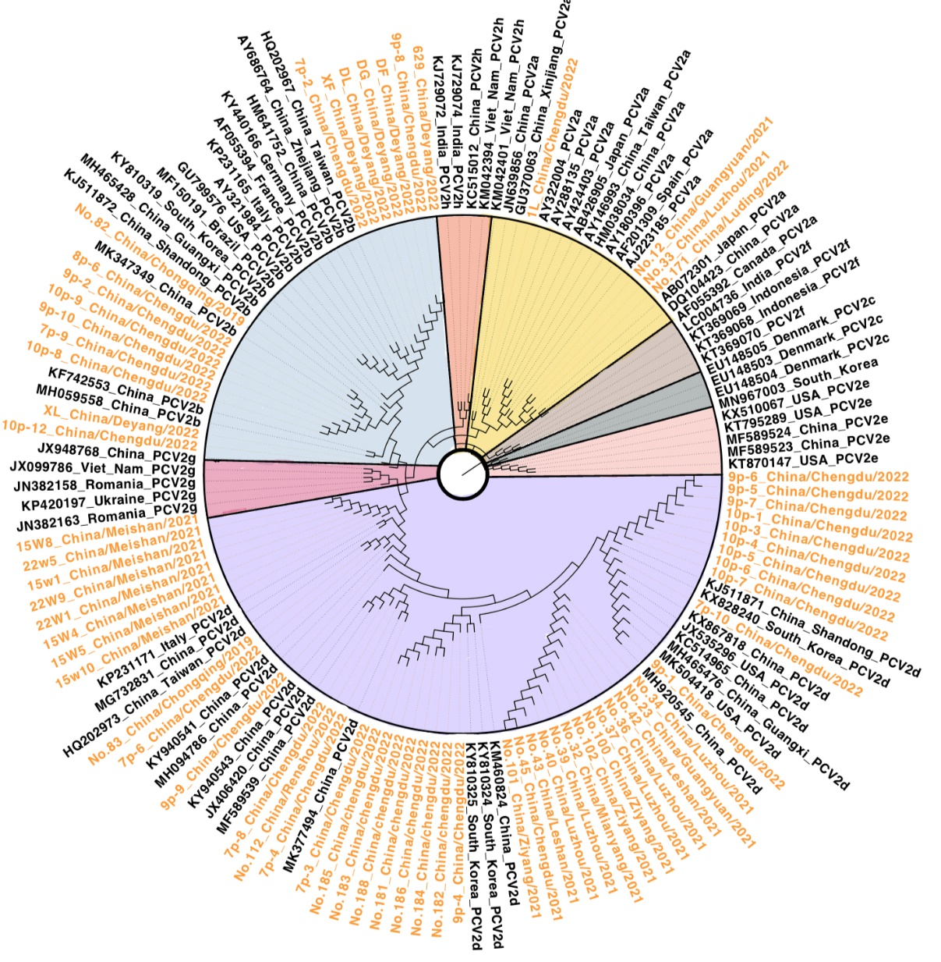






四川农大-猪病研究中心案例
PCV2a
PCV2b
PCV2c
PCV2d
PCV2e
PCV2f
PCV2g
PCV2h
基于PCV2-ORF2的系统发育分析
从188份PCV2阳性病料中测得67条PCV2-ORF2全长序列，并构建系统发育树
基于PCV2 ORF2基因的系统发育分析.
注：实验室已收集序列已在图中用橙色标出
PCV2a共4条，PCV2b共16条，PCV2d共47条

Slide 37
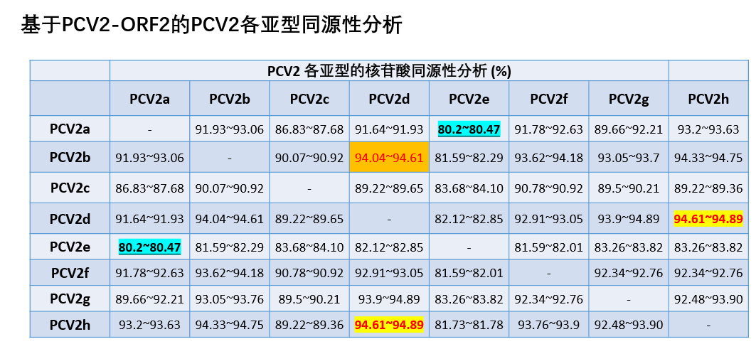
四川农大-猪病研究中心案例
PCV2各亚型间的核苷酸同源性在80.2~94.89%，存在差异性

Slide 38
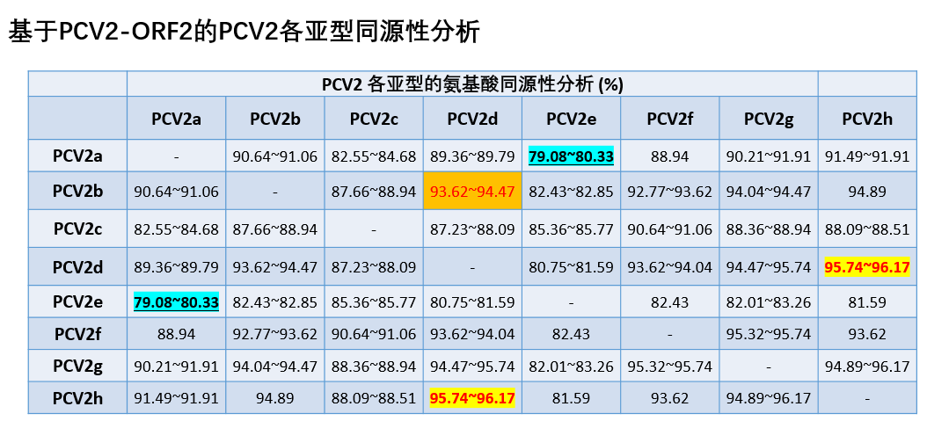
四川农大-猪病研究中心案例
PCV2各亚型间的氨基酸同源性在82.55~94.47%

Slide 39
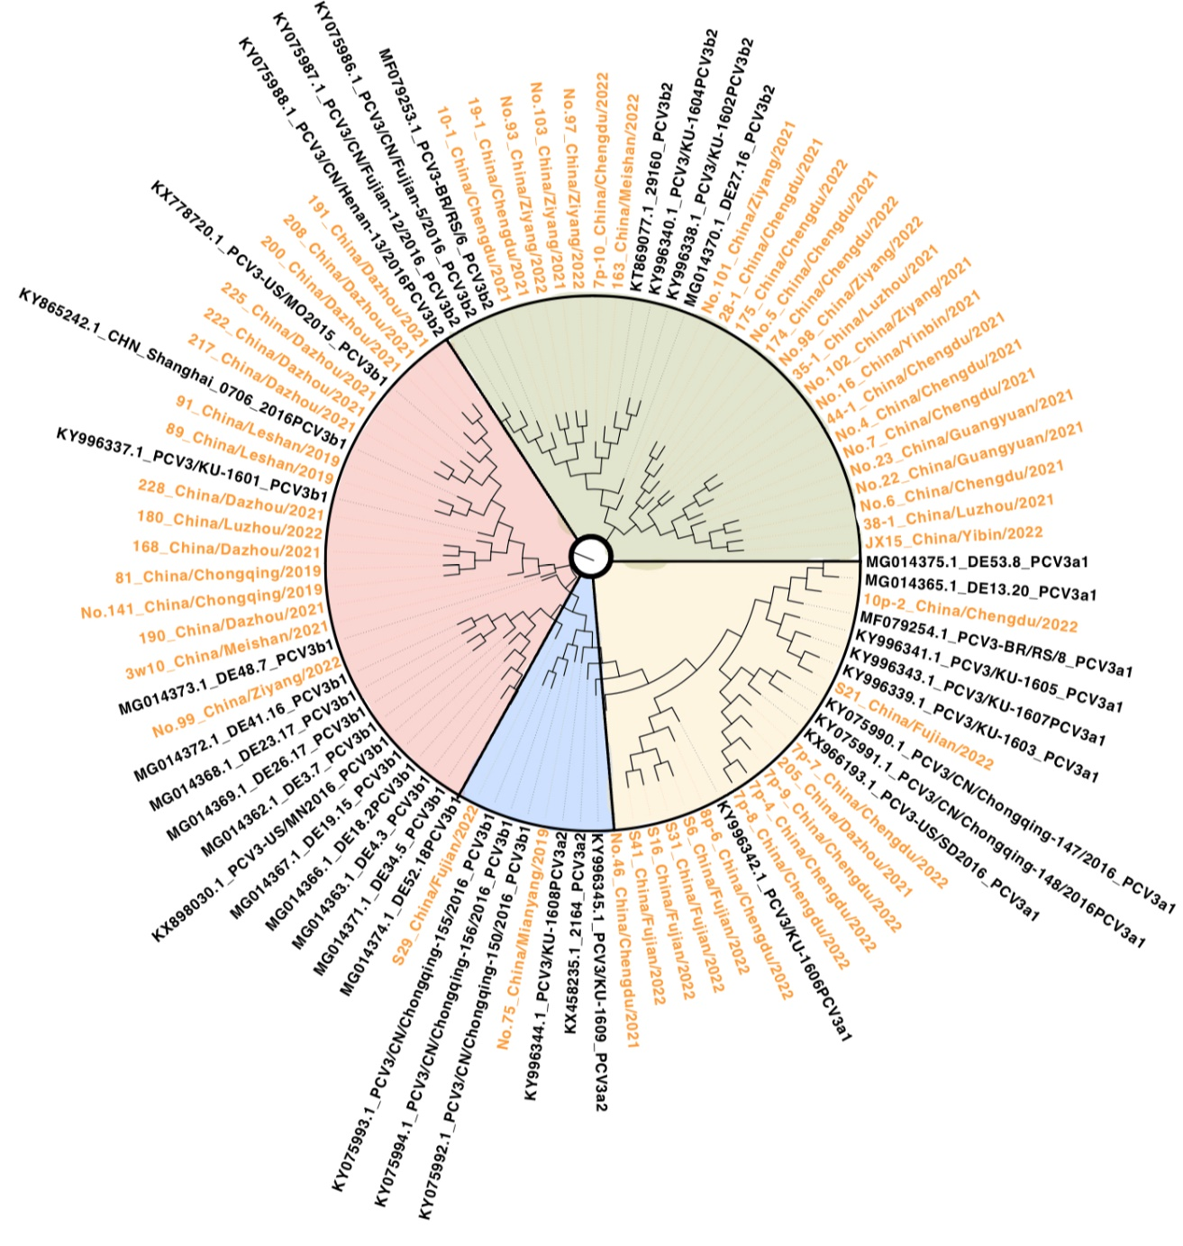




基于PCV3-ORF2的系统发育分析
PCV3a1
PCV3a2
PCV3b1
PCV3b2
从203份PCV3阳性病料中测得55条PCV3-ORF2全长序列，并构建系统发育树
基于PCV3 ORF2基因的系统发育分析.
注：实验室已收集序列已在图中用橙色标出
PCV3a1共13条，PCV3a2共2条，PCV3b1共16条，PCV3b2共24条

Slide 40
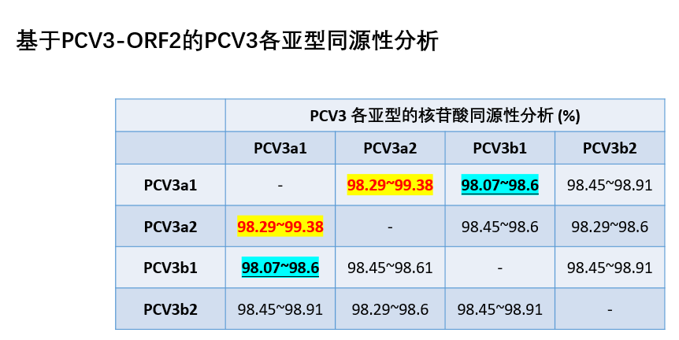
PCV3各亚型间的核苷酸同源性均大于98%

Slide 41
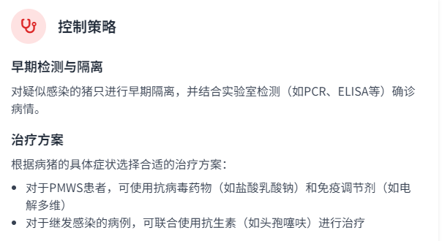
PCV 防控措施

Slide 42
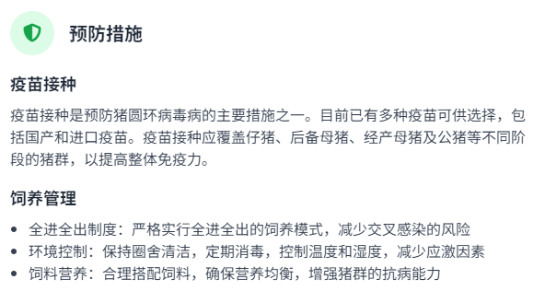

PCV 防控措施

Slide 43
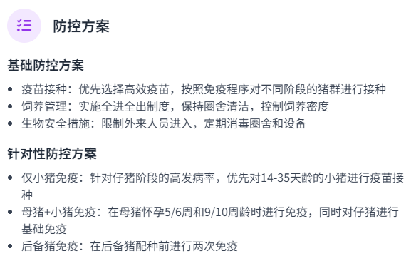
PCV 防控措施

Slide 44

PCV 防控措施

Slide 45
PCV 防控措施
防控建议
（1）对于PCV2，疫苗免疫对于控制PCV2感染有效。
（2）母猪和后备猪的免疫对于控制保育猪的PCV2具有重要意义。
（3）对于有感染压力的种猪，母仔同免有生产价值。
（4）对于高健康度（圆环、蓝耳、支原体阴性）的猪群，免疫导致其育肥生产效益降低。
（5）高健康度猪群PCV2的免疫，增加PCV3的检出率。
（6）单纯PCV3的存在，对猪群的健康度及生产成绩无明显影响。

Slide 46
谢 谢！

